Slide 1
ASS

Slide 2

Terugblik vorige bijeenkomst

Slide 3
Doel van deze workshop
Aan het eind van de les weten jullie:
welke vormen autisme er zijn
wat sterke en minder sterke kanten van autisme zijn
hoe je kinderen met autisme het beste kunt begeleiden
Aan het eind van de les kunnen jullie:
kinderen met autisme sneller herkennen
kinderen met autisme helpen in de klas

Slide 4
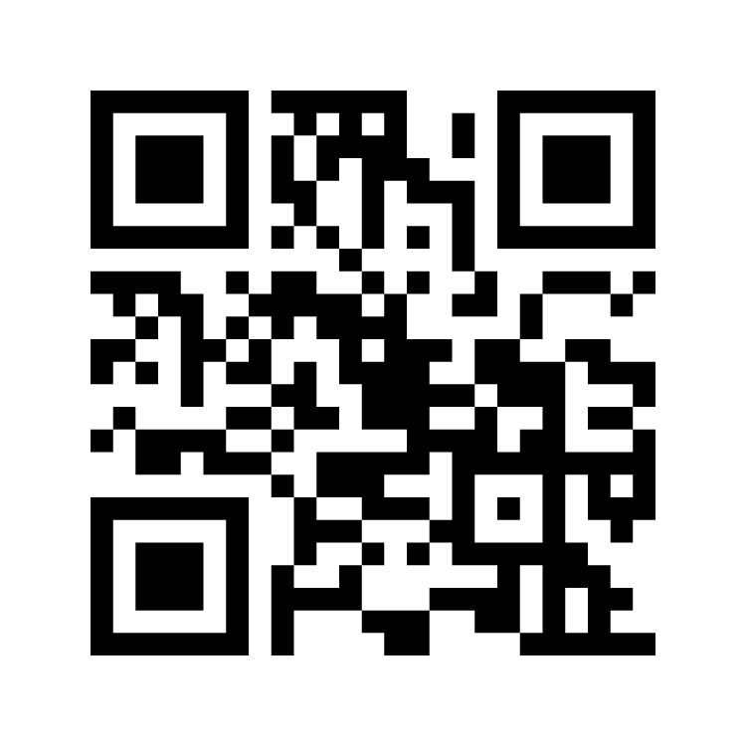
Autisme belevingscircuit
https://www.menti.com/etpukqf2nu

Slide 5
ASS
ASS verschijningsvormen
Klassiek Autisme - syndroom van Kanner
Syndroom van Asperger
PDD-NOS ( Pervasive Development Disorder - Not Otherwise Specified)
MCDD ( Multiple Complex Developmental Disorder)

Slide 6
Kenmerken
Bij geen leerling dezelfde uitingsvormen!
Moeite met executieve functies
Meestal moeite met het leggen van contacten
School veelal onoverzichtelijk
Vaste structuur, zorg voor voorspelbaarheid

Slide 7
Sterke kanten
Van een bepaald onderwerp ‘alles’ weten!
Eerlijk
Lezen van schematische schema’s
Analytisch
Komen met andere oplossingen
Visueel sterk!
Afspraak is afspraak
Veranderingen snel opmerken
Onderzoeken grondig
Beleefd
Scherp oog voor detail
Kunnen onverstoorbaar en nauwkeurig werken
En zeker wel humor!!

Slide 8
Mindere ontwikkelde kanten
Leggen van verbanden (niet wat de dokter doet) → samenhang zien
Ruimtelijke orientatie
Soms hangen aan rituelen /obsessies
Verbeeldend vermogen → ‘wat als….
Sociaal gedrag → niet alles is als vanzelf
TOM (theory of mind) → vermogen om gedachte en gevoelens van anderen voor te stellen
Moeite met beurtenverdeling
Onthouden van gezichten
Verdelen van aandacht
Soms eenzijdige interesse

Slide 9
Wat kun je doen in de groep/klas
Communiceer positief
Geen vage open vragen
Let op je mimiek en lichaamstaal (niet dwingen om aan te kijken)
Beperk je woordenvloed
Maak communicatie visueel ( plaatjes, foto’s, schema’s, picto’s)
Geef duidelijke opdrachten (wat, wanneer, met wie, waar en hoe)
Geef bedenktijd
Trek de aandacht
Gebruik geen beeldspraak
Wees concreet (ik kom zo bij je?)
Zorg voor een voorspelbare dag (tijd)
Voorspelbare omgeving
Vaste routines
Zorg voor structuur op onvoorspelbare dagen (sportdag etc.)

Slide 10
ASS
Wat is je bijgebleven?
Op welke manier zou jij een kind/leerling begeleiden?
Kijktip:
Mind my mind https://www.npostart.nl/mind-my-mind/01-11-2021/POW_05070820

